Slide 1
Projet d’application web - D - Ponts autour du monde
Valentin Lhôte
Rémi Laurens-Berge
Marijan Sorić
Valentin Verdon
Lubin Levesy

Slide 2
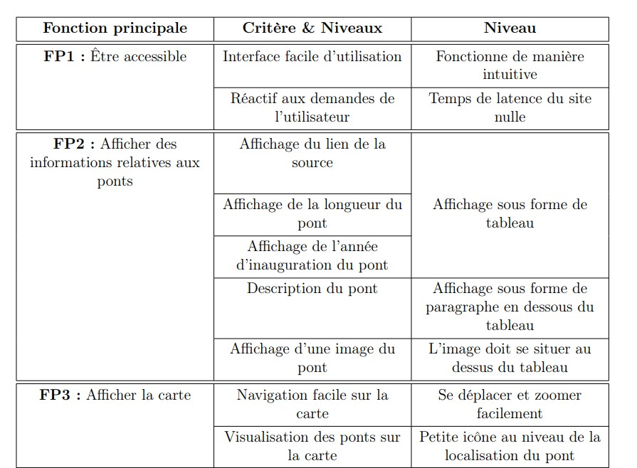
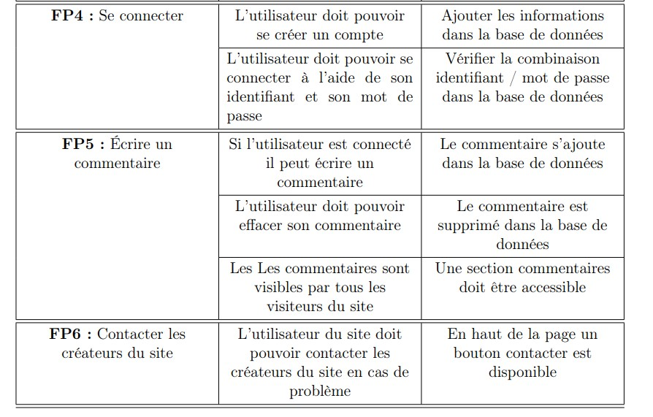
Cahier des charges:

Slide 3
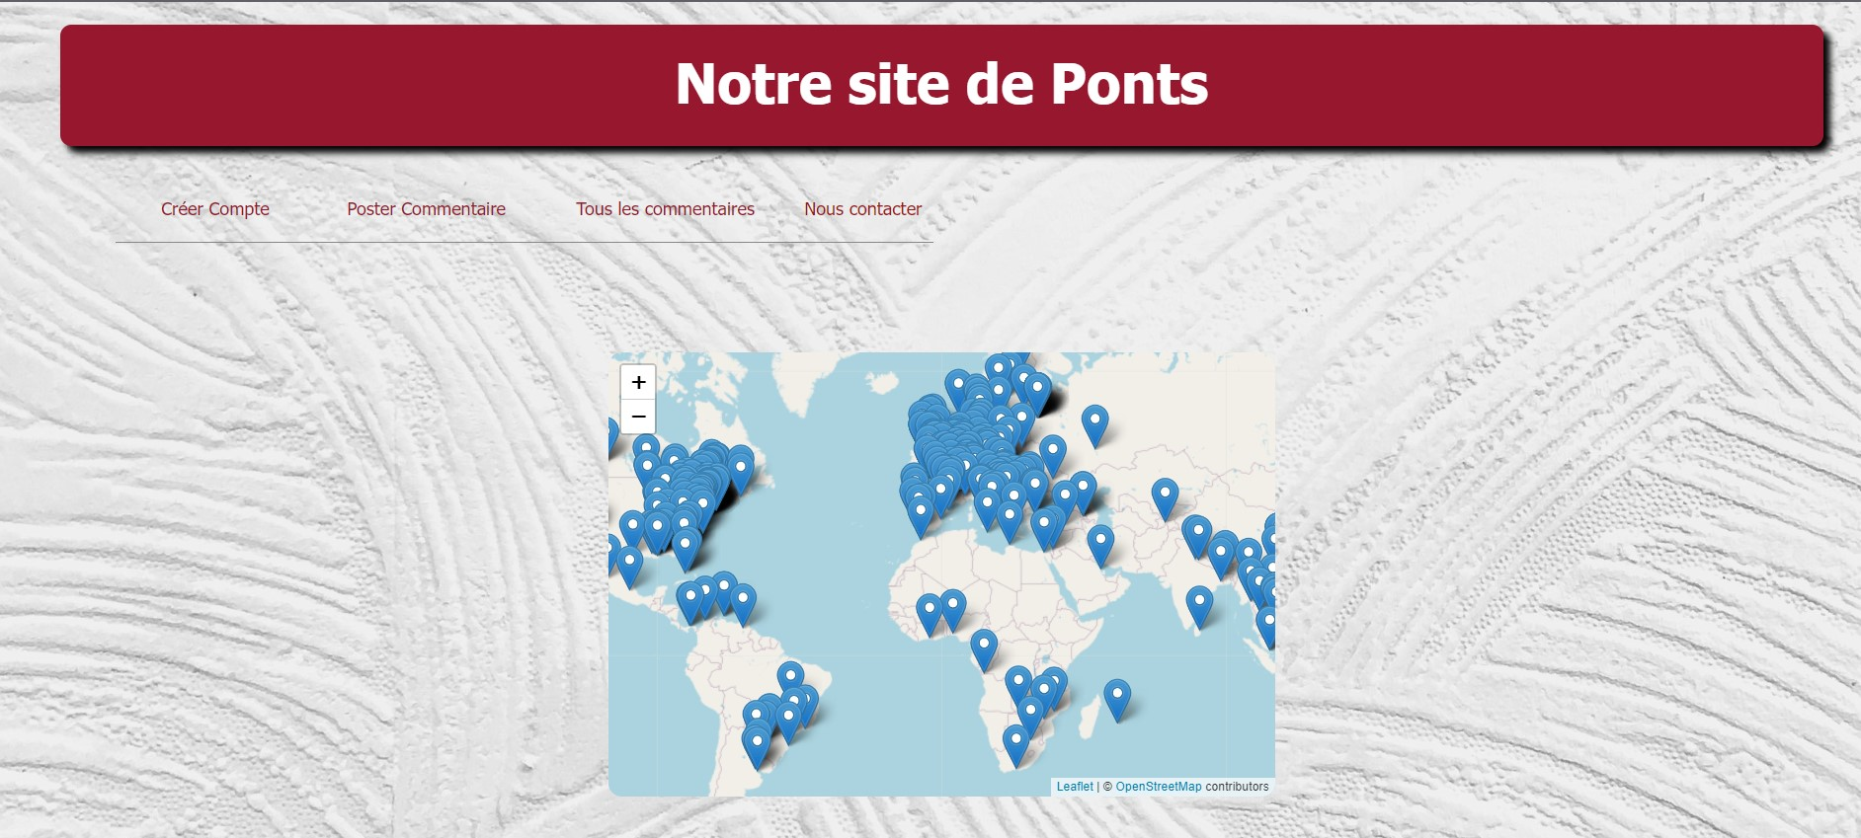
Accueil du site

Slide 4
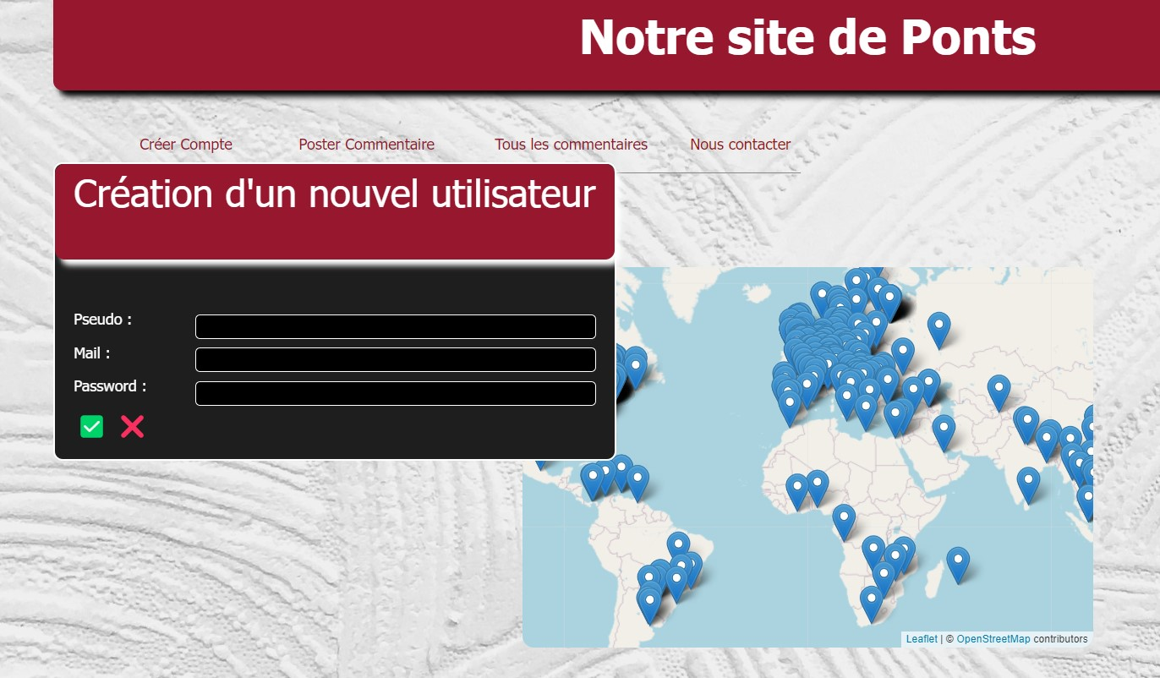
Création du compte

Slide 5
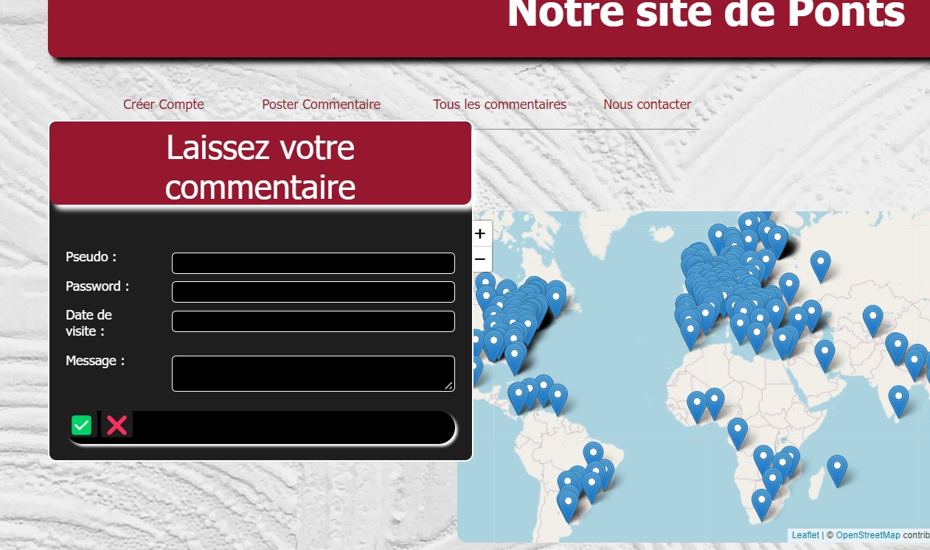
Espace commentaire

Slide 6
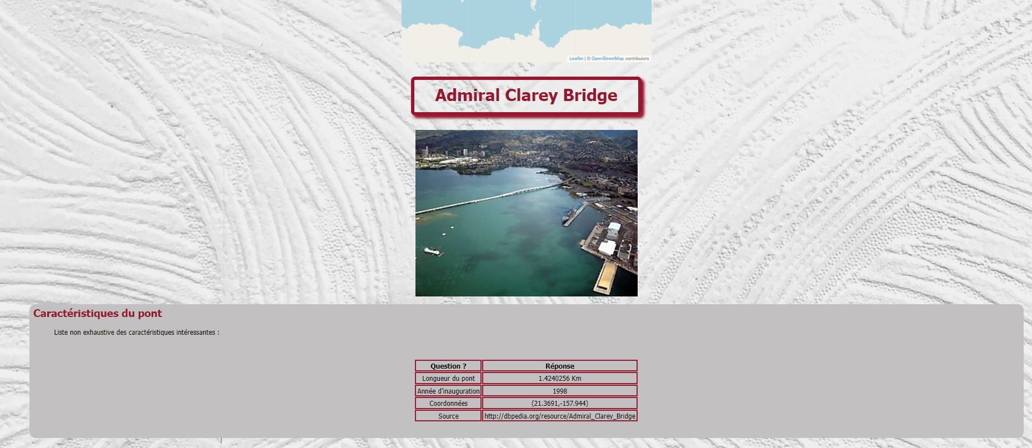
Quand on clique sur un pont de la map

Slide 7
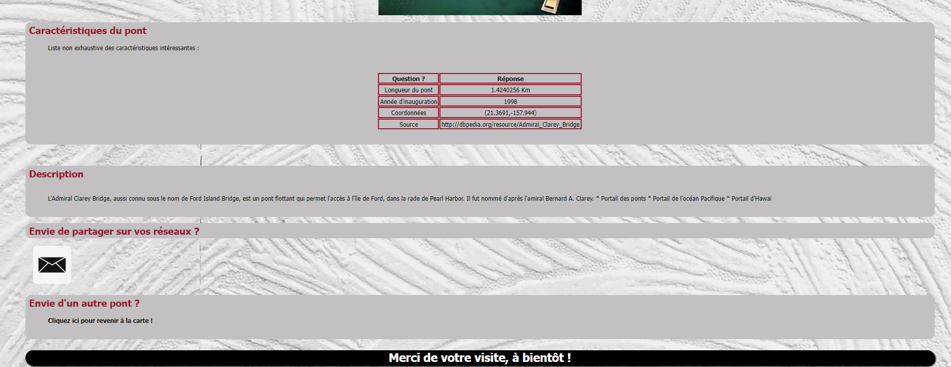
Suite

